Slide 1


Inductance/Induktansi
(Tugas Akhir Elektrodinamika)
Oleh
Laili Fauziah
2123022006
Program Studi Magister Pendidikan Fisika
Fakultas Keguruan dan Ilmu Pendidikan
Universitas Lampung
2022

Slide 2



Induktansi Diri
induktasi diri (L) sebuah solenoid
GGL Induksi
Perubahan arus pada suatu kumparan menyebabkan munculnya ggl induksi:
bentuk lain induktasi diri
mengukur kemampuan sebuah kumparan menghasilkan ggl indusksi jika kumparan mengalami perubahan arus.
Makin besar induktansi diri maka makin besar ggl indusksi yang dihasilkan untuk perubahan arus yang besarnya tertentu.
Induktansi Diri
Jika l adalah panjang solenoid maka kita dapat menulis n=N/l. Dengan demikianbentuk lain ungkapan induktasi diri yaitu

Slide 3

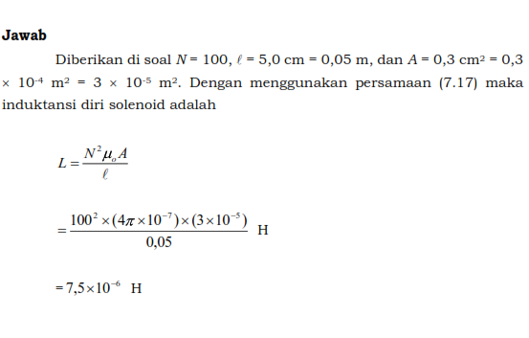
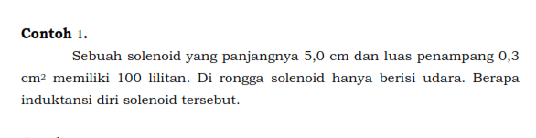
Contoh Soal dan Jawaban

Slide 4
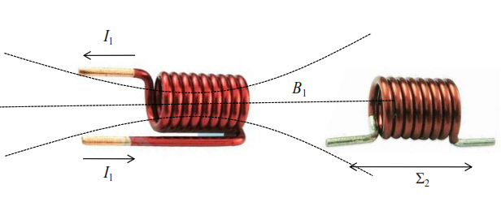
Induktansi Bersama
Induktansi Bersama
Akibatnya
Memerlukan kehadiran dua solenoid atau lebih
medan magnet yang dihasilkan solenoid tersebut berubah-ubah
Induktansi Bersama
Sebagian medan magnet
Memperhitungkan efek satu solenoid terhadap solenoid lainnya.
masuk ke dalam rongga solenoid kedua sehingga menghasilkan fluks pada solenoid kedua
Berdasarkan Gambar 3
Gambar 3. Dua buah kumparan yang berada pada jarak cukup dekat
Solenoid pertama dialiri arus I1 yang berubah-ubah terhadap waktu
GGL Induksi
Timbul karena medan magnet berubah-ubah yang menyebabkan fluks magnetik pada solenoid kedua juga berubah-ubah

Slide 5



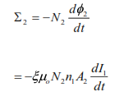

Induktansi Bersama
Medan Magnet
Selenoid Pertama
medan magnet yang dihasilkan solenoid pertama berbanding lurus dengan medan magnet solenoid kedua,
medan magnet yang dihasilkan di rongga medan magnet kedua lebih kecil daripada medan magnet di rongga solenoid pertama
Fluks Selenoid Kedua
Fluks Magnetik
Gambar 3. Dua buah kumparan yang berada pada jarak cukup dekat
Jika luas
penampang solenoid kedua adalah A2, maka fluks Medan Magnetik:
GGL Induksi Fluks Kedua

Slide 6



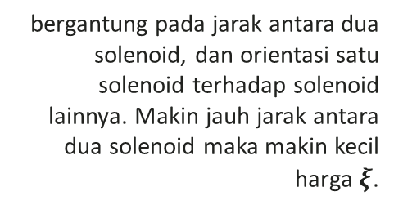

Induktansi Bersama
Induktansi Bersama
Besaran Induktansi Bersama
Bentuk Lain Induksi Bersama
Jika l1 adalah panjang solenoid pertama maka n1=N1/l1. Maka bentuk lain induktansi bersama yaiu
Nailai Parameter $ξ$
bergantung pada jarak antara dua solenoid, dan orientasi satu solenoid terhadap solenoid lainnya. Makin jauh jarak antara dua solenoid maka makin kecil harga $ξ$.

Slide 7
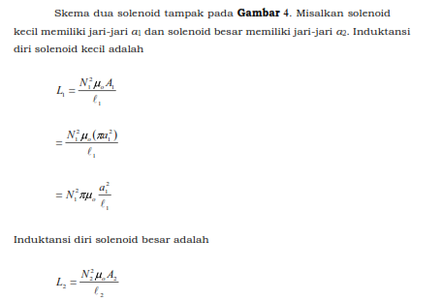
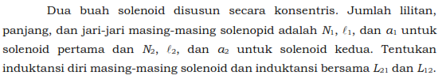
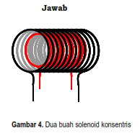
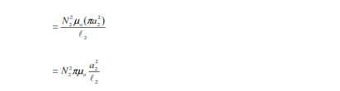
Soal 2

Slide 8
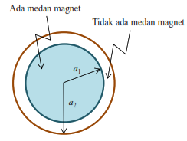
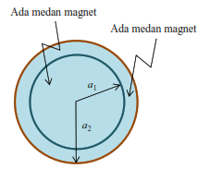
Medan Magnet dalam Rongga Selenoid
Medan magnet yang hanya ada dalam rongga solenoid kecil
Medan magnet yang ada dalam rongga solenoid besar dan kecil

Slide 9
TERIMA KASIH

